Slide 1
第5节 热力学第二定律
The Second Law of Thermodynamics
一、可逆过程与不可逆过程
1. 可逆过程
若在某过程中系统由 a态变化到b态。如能使
系统由 b 态 回到 a 态，且周围一切也各自恢
复原状，那么 ab 过程称为可逆过程。
无摩擦的准静态过程都是可逆的, 即P－V 图上的过程．
可逆过程是一种理想情况，实际上散热、摩擦等情况总是存在的，并且实际过程也不可能“无限缓慢地进行”.
42

Slide 2
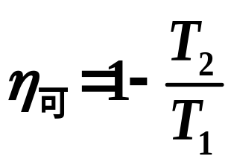
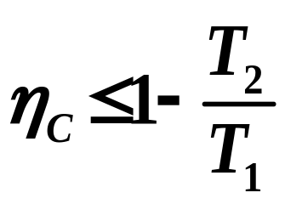
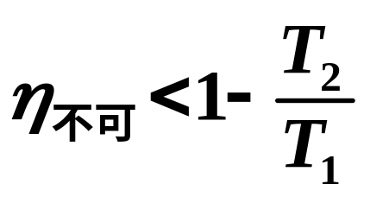
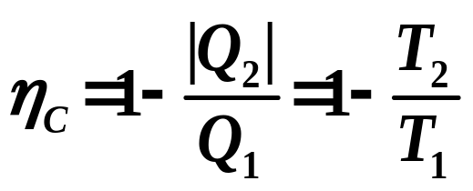
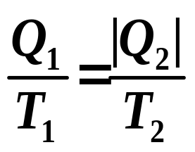
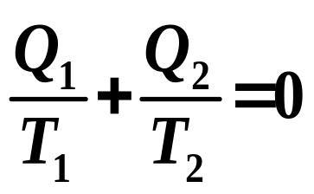
第6节 熵
Entropy
一、卡诺定理
工作在两确定的热源之间的
一切可逆卡诺机的效率相等：
一切不可逆卡诺机的效率
小于可逆热机的效率：
对可逆卡诺循环：
或：
51

Slide 3
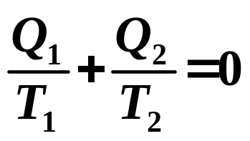

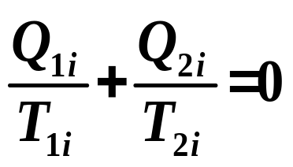
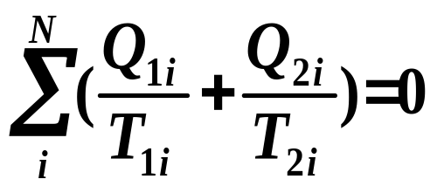
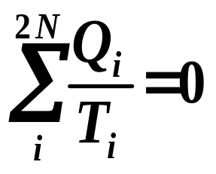
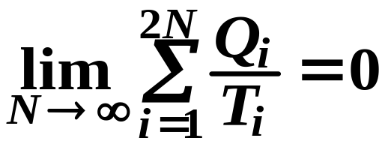
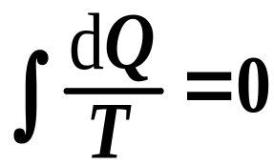
任意一个可逆循环，都可以看成由无数（N）个卡诺循环所组成：
对其中第 i 个有:
P
对N个卡诺循环：
或
V
若 N→ ∞
即：
其中，T是热源的温度
52

Slide 4


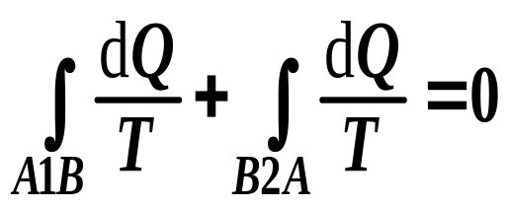

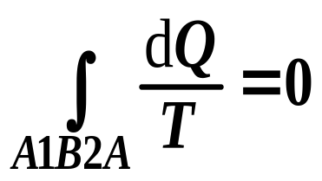


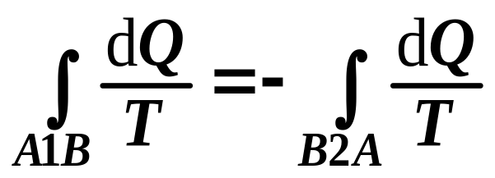
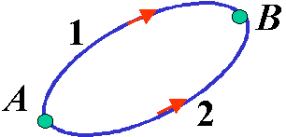

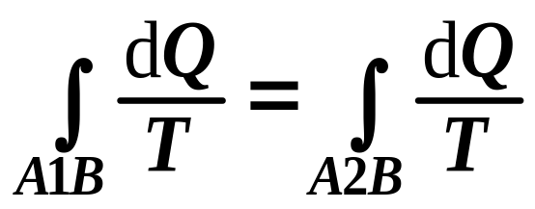
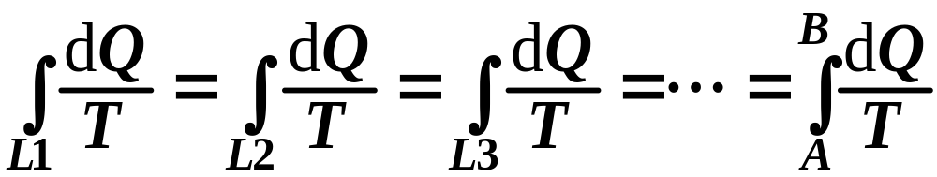
二、熵的定义
即
或
53

Slide 5

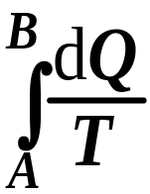
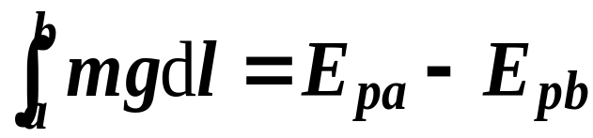
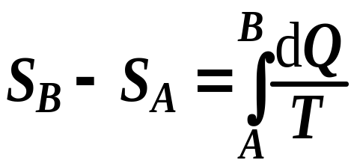
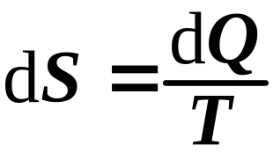
可见 积分值只由初末态决定,与积分路径无关!
与重力场相似
一定存在一个态函数,它的增量只与状态有关，
而与变化的路径无关。
是内能吗？
否！
——态函数“熵”
记为“S”
“熵”的定义式(对可逆过程 )
S_{A}: 初态的熵
S_{B}: 末态的熵
对无限小的可逆过程
54

Slide 6

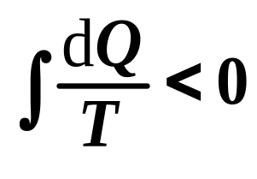
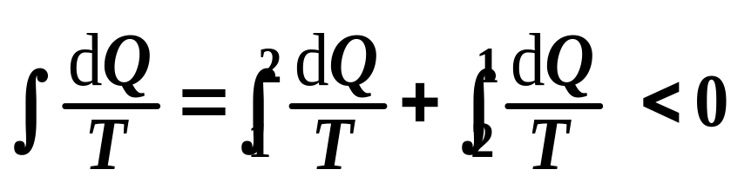
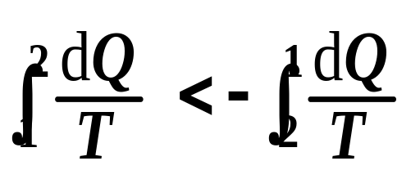
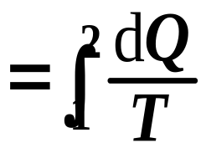
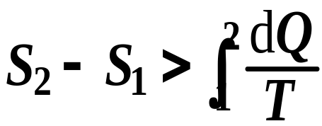
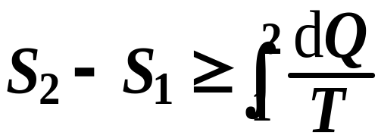
对不可逆过程, 此积分是多少？
可构造一循环．
根据卡诺定理, 对不可逆循环过程有:
不可逆过程
即
可逆
可逆过程
不可逆
= S₂ – S₁
不可逆
可逆
可逆
注：此积分不是熵
不可逆
56

Slide 7
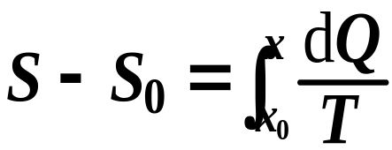
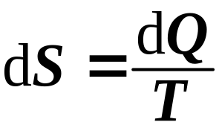

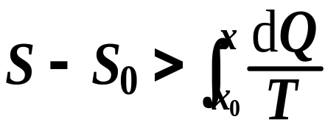
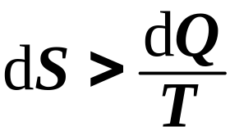

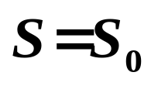
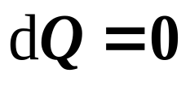

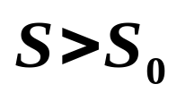
三、熵增加原理
可逆过程：
不可逆过程：
在绝热（或孤立）系统中：
可逆过程
不可逆过程
熵增加原理：在孤立（或绝热）系统中,可逆过程
系统的熵变为零,不可逆过程系统的
熵值向着熵增加的方向进行。
热力学第二定律
的数学表述
即：孤立系统的熵永不减少ΔS ≥ 0
57

Slide 8
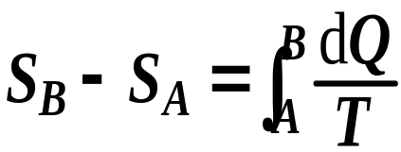

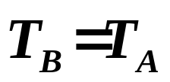
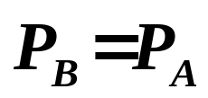
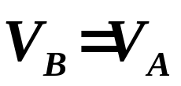
四、 熵的计算
基本公式：
注意：在计算熵变时，积分路径必须是连接初末
两态的可逆过程。
由于熵是与过程无关的态函数，所以若实际过程是不可逆过程，一般可利用有相同初末态的可逆过程来计算熵变。
比如：
→可逆的等温过程
→可逆的等压过程
→可逆的等容过程
注意：不能用可逆的绝热过程（ΔS=0）代替不可
逆绝热过程（ ΔS > 0）。
58

Slide 9
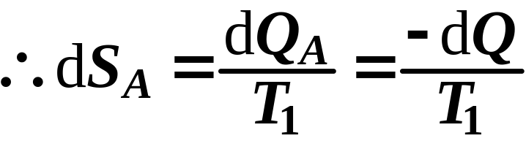
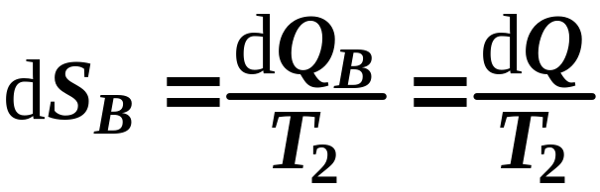
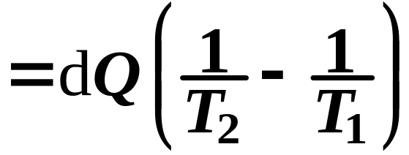
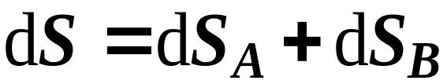
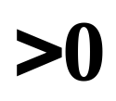
例7.设两个物体A、B的温度分别为T₁和T₂且T₁>T₂ 。
当它们接触后有热量dQ >0由A传向B,将两者看
成一个孤立系统，求此系统的熵变。
解：
因dQ很小A、B的温度可视为不变，故可认为
A、B均经历了一个可逆的等温过程。
59

Slide 10




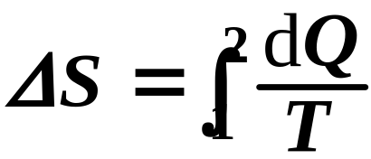

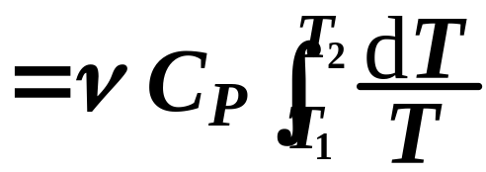
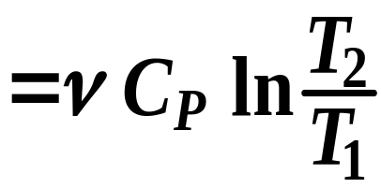
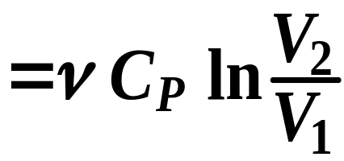
例8. 使理想气体经可逆定压加热过程，从 (T₁,P)
变化到 (T₂ ,P)，求ΔS .
解：
问：
以上计算中,
T是哪里的温度？
60

Slide 11
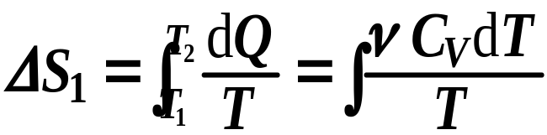
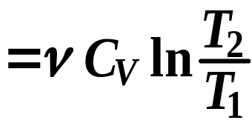






例9. 将νmol的理想气体从 (T₁,V₁) 到 (T₂,V₂) 经过：
(1)可逆定容加热到(T₂, V₁),
然后经可逆等温到(T₂,V₂);
(2)可逆等温膨胀到(T₁,V₂),
然后经可逆定容到(T₂,V₂)。
求熵增量ΔS.
解: (1)
P
等容
2
1
等温
V
61

Slide 12







解: (2)
P
等温
2
1
等容
V
62

Slide 13









例10. 计算ν mol理想气体绝热自由膨胀的熵变。
(设V → 2V）
对该过程有
解：
可设计一个可逆等温膨胀过程连接初末态,
此等温过程的熵变:
理想气体绝热自由膨胀过程的熵增加。
63

Slide 14









例11. 将1kg 20ºC的水放到100ºC的炉上加热后达100ºC,
水的比热C=4.18×10³J/kg ·k.求水和炉子的熵变。
解：
设水依次与一系列温度逐渐升高彼此相差无限
小dT的热源接触,从而逐个吸热dQ达到热平衡,
进行可逆加热过程,最后达100ºC
加热中炉温可视为不变, 设炉子经历一个可逆等温放热过程：
炉
系统总熵变：
> 0
64

Slide 15





例12.1kg的水在温度为0℃,压强为1atm下凝结为冰。
试求其熵变(水的凝固热λ=3.333×10⁵J/kg)。
解：
此过程是一个等温等压过程, 而且水和冰在此条件下可平衡共存，因此是一个可逆过程。
实际上系统放热，故
注意：该系统与环境有热交换,不是一个孤立系统,
系统的熵减少不违反熵增加原理。
对于这个可逆过程, 系统与环境构成一个熵不变的孤立系统。
65

Slide 16








例13. 500℃的钢片放入绝热油槽中冷却。油的初
温为20 ℃, 钢片的质量为m₁=1.302×10⁻¹kg,
比热容为c=4.61×10²J/(kg·K),油的热容量为
C=2000J/K。求钢片与油组成的系统的熵变。
解：
设达到热平衡时的温度为T
钢片放出的热量等于油吸收的热量，所以
钢片和油的熵变分别为
系统总熵变为：
66

Slide 17







问题：
若油槽很大，油量很多，结果又如何？
此时，可将油槽和油视为一个很大的恒温热源，钢片的放入对油温的改变可忽略。
热平衡时的温度T 就是油的温度，即
对钢片：
对油：
系统总熵变为：
结果不同
67

Slide 18



五、温熵图
dA=PdV，P-V 图上曲线下面积为做的功；
又 dQ=TdS，
熵是状态量，
T
T-S 图上曲线下面积为吸的热。
对热机循环：
Q
c
T
a
S₁
S₂
S
Q_{净}
= A_{净}
b
热机效率：
闭合曲线内的面积
=
S
曲线acb下的面积
68

Slide 19



可逆卡诺循环热机：
T
a
b
T₁
Q_{净}= A_{净}
T₂
d
c
S
f
e
矩形abef 的面积 =
= Q₁
|Q₂|
矩形cdfe 的面积 =
69

